Slide 1
Título
PRESENTACIÓN
Subtítulo si se requiere
__
NOMBRE DEPENDENCIA / 2023

Slide 2
NOMBRE DEPENDENCIA / / Nombre de la presentación
A
Avances Plan Institucional de Archivos Pinar
A la fecha se ejecutaron las actividades programadas, teniendo como porcentaje de avance del 32% de actividades realizadas.

Slide 3
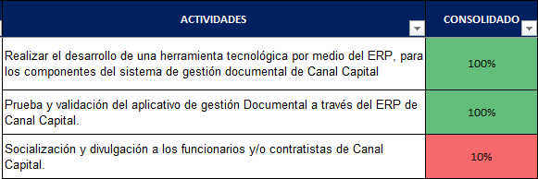
NOMBRE DEPENDENCIA / / Nombre de la presentación
Proyecto Aplicativo Gestión Documental
Se a realizado un avance en la gestión del aplicativo de gestión documental de 6 actividades se han realizado 3 que corresponden al 35% ejecutado

Slide 4
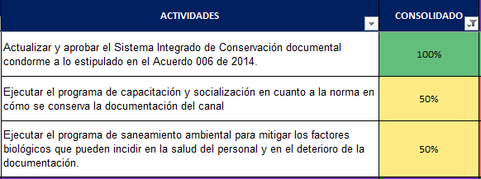
NOMBRE DEPENDENCIA / / Nombre de la presentación
Proyecto Sistema de Integrado de Conservación
Se a realizado un avance de 3 actividades en la implementación del sistema integrado de conservación que corresponde al 25 % ejecutado

Slide 5
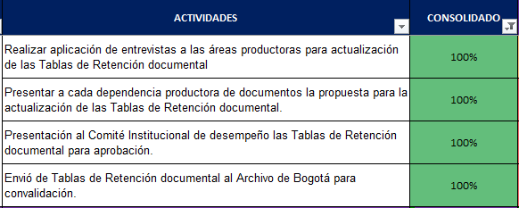
NOMBRE DEPENDENCIA / / Nombre de la presentación
Proyecto Actualización de Tablas de Retención Documental
Se a realizado un avance de 4 actividades / 9 actividades en la actualización de las tablas de retención documental que corresponde al 44 % ejecutado

Slide 6
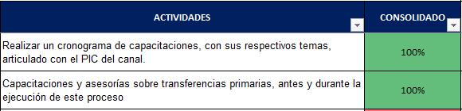
NOMBRE DEPENDENCIA / / Nombre de la presentación
Proyecto Capacitaciones Gestión Documental
Se ha realizado un avance del en las capacitaciones cada vigencia se envía el cronograma de capacitaciones que brinda el área de gestión documental para el PIC de 5 actividades se han realizado 2 actividades el cual corresponde al 40 % ejecutado

Slide 7
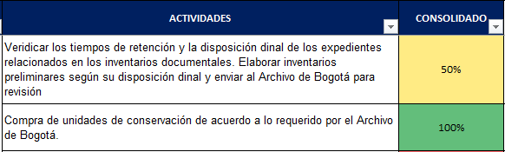
NOMBRE DEPENDENCIA / / Nombre de la presentación
Proyecto Transferencias Secundarias
Para la vigencia 2022 se realizo mesa técnica con el archivo de Bogotá donde dio los parámetros que debía cumplir las transferencias secundarias por lo cual se tuvo que retomar las actividades desde cero y se ha realizado 2 actividades de 8 en total. Que corresponde al 19 % ejecutado.

Slide 8
Consolidado General del avance del PINAR

Slide 9
[ Gracias ]

